Slide 1

NÁZEV: VY_32_INOVACE_10/20_CVIČENÍ
NÁZEV ŠKOLY: MŠ a ZŠ Veselí n. M., Kollárova 1045
AUTOR: Josef Řičica
TEMA: Souhrnné cvičení
ČÍSLO PROJEKTU: CZ.1.07/1.4.00/21.0822

Slide 2
Anotace
Materiál je určen do hudební výchovy pro žáky základní školy praktické v 7. ročníku. Slouží k názornému seznámení s hudebními nástroji, jejich rozlišování a seznámení s jejich zvukem.
Materiál slouží pro práci na interaktivní tabuli
Vytvořeno: říjen 2011
Ověřeno: 10. prosince 2011
Žáci se procvičili v pojmenovávání a rozlišování hudebních nástrojů podle jejich tvaru, funkčnosti, historie, využití i typických zvuků.

Slide 3
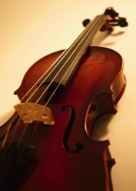
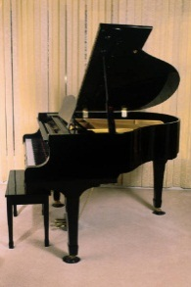
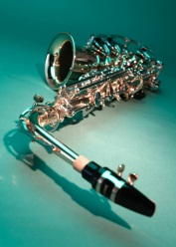
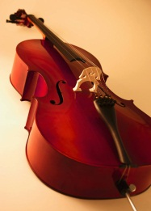
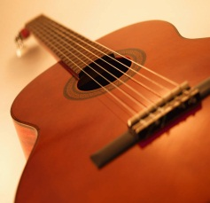

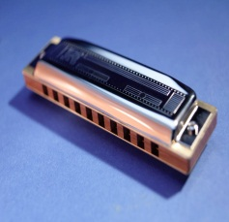
Cvičení č. 1
Přiřaď ke každému obrázku jeho správný název :
Lesní roh
Křídlo
Saxofon
Housle
Harmonika
Violoncello
Panova flétna
Kytara

Slide 4
Cvičení č. 2
Zařaď nástroje do skupin:
Housle - ______________________________
Flétna - _______________________________
Klávesy - ______________________________
Saxofon - _____________________________
Kontrabas - ____________________________
Niněra - _______________________________
Viola - ________________________________

Slide 5
Řešení cvičení č. 1
Přiřaď ke každému obrázku jeho správný název :
Lesní roh
Křídlo
Saxofon
Housle
Harmonika
Violoncello
Panova flétna
Kytara

Slide 6
Řešení cvičení č. 2
Zařaď nástroje do skupin:
Housle - strunný nástroj
Flétna - dechový nástroj
Klávesy - elektrický nástroj
Saxofon - dechový nástroj
Kontrabas - strunný nástroj
Niněra - strunný nástroj
Viola - strunný nástroj

Slide 7
Citace
Ilustrace : www.office.microsoft.com

